Slide 1
SMART
[ s m a : t]

Slide 2
Cute
[ k j u:t ]

Slide 3
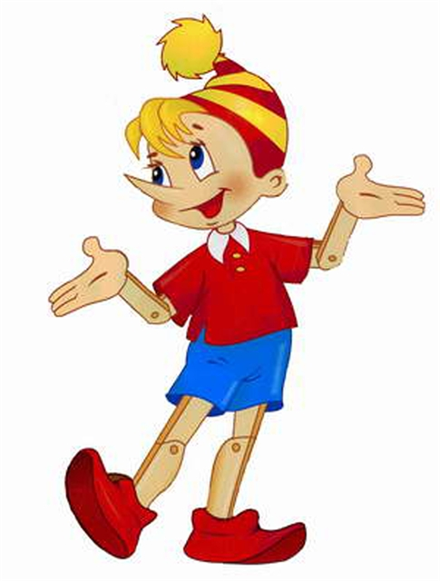
merry
[ merɪ ]

Slide 4
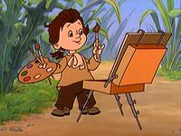
Talented [tæləntɪd]

Slide 5
Nice
[naɪs]

Slide 6
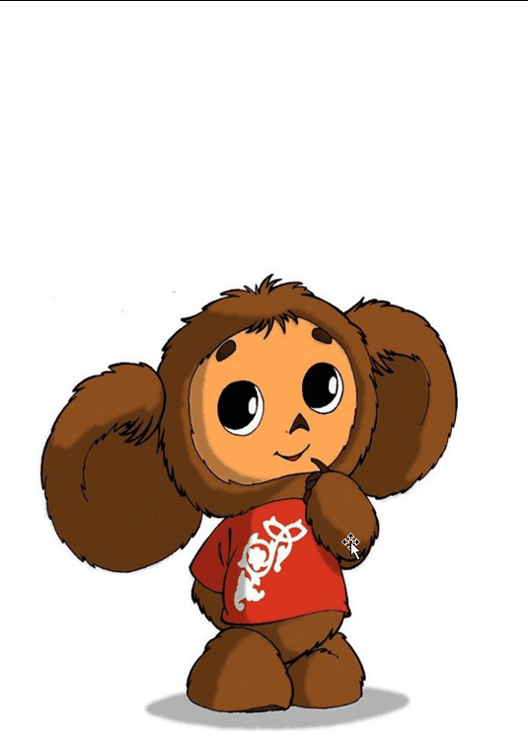
Kind
[kaɪnd]

Slide 7
Весёлый
Весёлая merry
Весёлые

